Slide 1
Зачем люди общаются?

Slide 2
Что такое общение
Каковы цели общения
Как люди общаются
Особенности общения со сверстниками, старшими и младшими
«Слово – серебро, молчание – золото»

Slide 3
Зачем человеку общение?

Slide 4
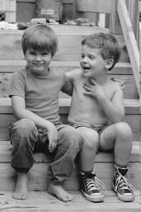
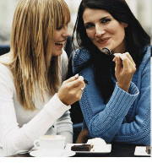
Общение – взаимные деловые и дружеские отношения людей.
В ходе общения происходит
обмен информацией.
Основная цель общения между людьми –
достижение взаимопонимания.

Slide 5
Как люди общаются между собой?

Slide 6
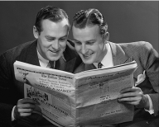
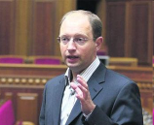
Средства общения
вербальные
невербальные
письменная и устная речь, слушание и чтение
взгляд, мимика, жесты, походка, поза и др.

Slide 7
Зад.4 на стр.10 в Рабочей тетради. Перед тобой список средств, используемых в общении. Распредели их по столбцам таблицы.
Средства
Речевого общения | Неречевого общения

Slide 8
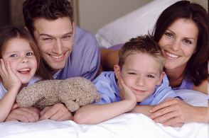
В перечне человеческих качеств отметь знаком «+» те, которые, по твоему мнению, помогают общению:
Дружелюбие
Любознательность
Внимательность
Жадность
Высокомерие
Уважение
Равнодушие
Подлость

Slide 9
Зад.6 на стр.11 в Рабочей тетради. Опираясь на текст учебника (с.38) и собственный опыт, заполни таблицу:
Особенность общения
со сверстниками | со взрослыми | с малышами

Slide 10
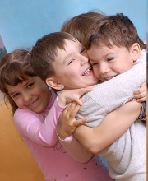
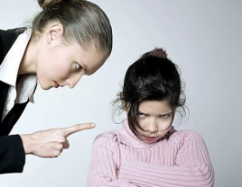
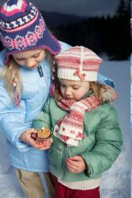
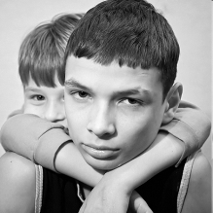
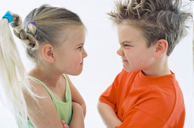
Особенности общения

Slide 11
Домашнее задание
Параграф № 3
Задание № 3 на стр. 43 в учебнике

